Slide 1

AMARAS AL SEÑOR TU DIOS.
MARCOS.12:28-30.
Se le acercó uno de los escribas al oírles discutir; y dándose cuenta de que Jesús había respondido bien, le preguntó: ¿Cuál es el primer mandamiento de todos?
V.29.
Jesús le respondió: El primero es: Escucha, Israel: El Señor nuestro Dios, el Señor uno es.
V.30.
Y amarás al Señor tu Dios con todo tu corazón, con toda tu alma, con toda tu mente y con todas tus fuerzas.

Slide 2
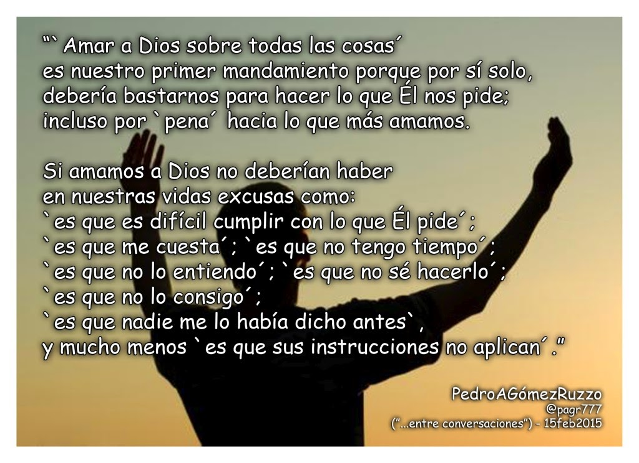

Slide 3
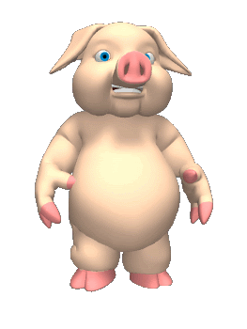
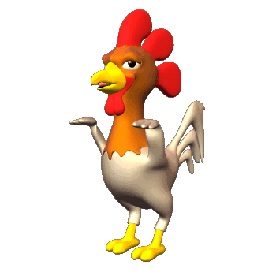
INTRODUCCION:
HISTORIA DE UNA GALLINA Y UN CERDITO:
Una Gallina y un cerdo se fueron a pasear, la gallina le dice al Cerdo “Cerdito estoy pensando en poner un restaurante y me gustaría que tú y yo hiciéramos una sociedad.
“El cerdito le responde a la gallina “gallinita me parece la idea” pero ¿Qué nombre le pondrás al restaurante?
La gallinita responde “ Huevos con Jamón”
“El cerdito le responde “ querida gallinita no me parece la idea! Pues yo estaría comprometido y tu solo involucrada .

Slide 4
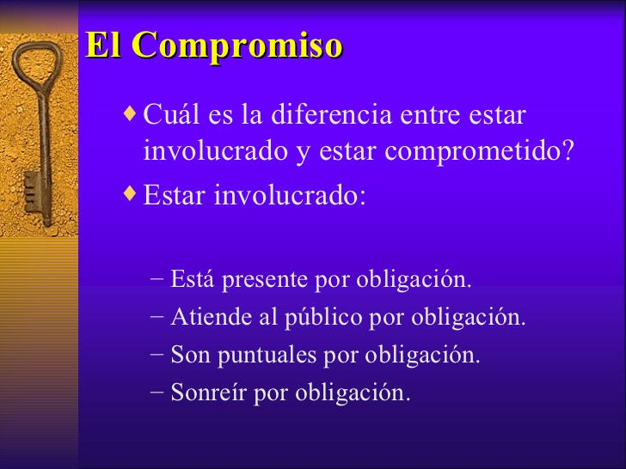

Slide 5

¿Cuántos queremos estar comprometidos y cuantos queremos estar involucrados?
Son muchos los hermanos que no quieren un Compromiso con Dios.
No quieren salir a evangelizar.
Mateo.28:19.
Id, pues, y haced discípulos de todas las naciones, bautizándolos en el nombre del Padre y del Hijo y del Espíritu Santo,
Visitar a los hermanos.
Santiago.1:27.

Slide 6

La religión pura y sin mácula delante de nuestro Dios y Padre es ésta: visitar a los huérfanos y a las viudas en sus aflicciones, y guardarse sin mancha del mundo.
Ayudar algún hermano necesitado.
I Juan.3:17.
Pero el que tiene bienes de este mundo, y ve a su hermano en necesidad y cierra su corazón contra él, ¿cómo puede morar el amor de Dios en él?

Slide 7
Exhortar algún hermano en pecado.
Galatas.6:1.
Hermanos, aun si alguno es sorprendido en alguna falta, vosotros que sois espirituales, restauradlo en un espíritu de mansedumbre, mirándote a ti mismo, no sea que tú también seas tentado.
No quieren ayudar con la limpieza del local, utensilios de la cena, sillas etc.
No quieren ningún tipo de compromiso.

Slide 8
También son muchos los hermanos que quieren solo estar involucrados.
Solo quieren ver que los otros miembros salgan a evangelizar y ellos de largo ver.
Que otros se encarguen de la limpieza, lavar los utensilios y ellos de largo ver.
No quieren asistir a los estudios en semana, mejor de larguito sin compromiso.
Hebreos.10:25.

Slide 9

no dejando de congregarnos, como algunos tienen por costumbre, sino exhortándonos unos a otros , y mucho más al ver que el día se acerca.
Dios desea compromisos serios con El, no solo que miremos de largo lo que otros hacen.
Todos tenemos que involucrarnos en la obra del Señor.
Todos somos un cuerpo en Cristo, todos debemos de funcionar debidamente.
Efesios.4:16.

Slide 10
de quien todo el cuerpo (estando bien ajustado y unido por la cohesión que las coyunturas proveen), conforme al funcionamiento adecuado de cada miembro, produce el crecimiento del cuerpo para su propia edificación en amor.
Todos tenemos un trabajo, todos debemos funcionar y así el cuerpo, la iglesia vaya creciendo.

Slide 11
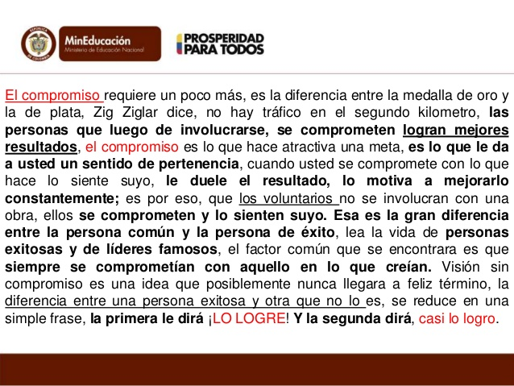

Slide 12
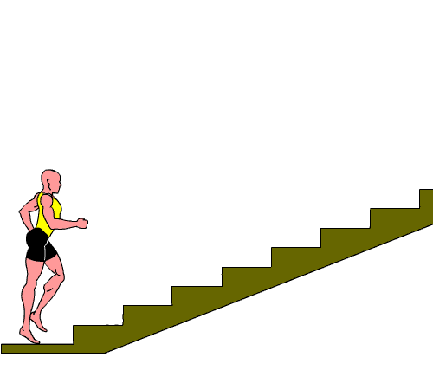
El Señor le dijo a Josué “Esfuérzate y se valiente” JOSUE 1:7-9.
Solamente sé fuerte y muy valiente; cuídate de cumplir toda la ley que Moisés mi siervo te mandó; no te desvíes de ella ni a la derecha ni a la izquierda, para que tengas éxito dondequiera que vayas.
Este libro de la ley no se apartará de tu boca, sino que meditarás en él día y noche, para que cuides de hacer todo lo que en él está escrito; porque entonces harás prosperar tu camino y tendrás éxito.
¿No te lo he ordenado yo? ¡Sé fuerte y valiente! No temas ni te acobardes, porque el SEÑOR tu Dios estará contigo dondequiera que vayas.

Slide 13

El Señor siempre se ha interesado en que el hombre se Esfuerce por su salvación y dijo nuevamente a Josué Esfuérzate y se valiente.
JOSUE.1:16-18.
Y ellos respondieron a Josué, diciendo: Haremos todo lo que nos has mandado, y adondequiera que nos envíes, iremos.
V.17.
Como obedecimos en todo a Moisés, así te obedeceremos a ti, con tal que el SEÑOR tu Dios esté contigo como estuvo con Moisés.
V.18.
Cualquiera que se rebele contra tu mandato y no obedezca tus palabras en todo lo que le mandes, se le dará muerte; solamente sé fuerte y valiente.

Slide 14


Slide 15
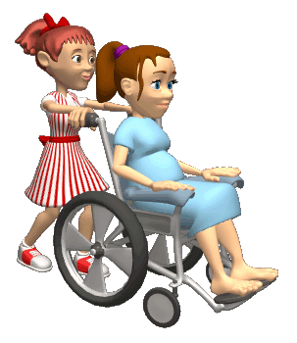
CUANDO PIENSO EN LOS DEMAS ESTOY CONTENTO.
CUMPLIENDO MI ENCARGO AYUDO A LOS DEMAS.

Slide 16
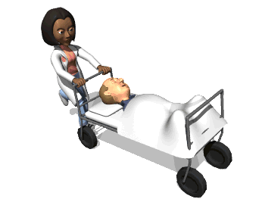


Las maneras en que podemos calificar a los hombres.
Él hombre Generoso, es aquel que Ama.
Hombre Egoísta, es aquel que se ama así mismo
Solo piensa en Él, su bienestar, no le importan los demás y mucho menos Dios.
Ejemplo de amar:

Slide 17
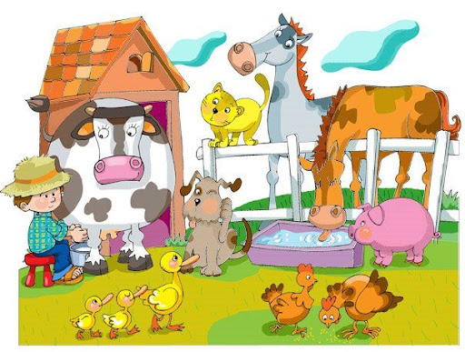
“un granjero tenía muchos animales, se preocupaba por ellos, si se enfermaban él lo llevaba al veterinario, sanaba sus heridas, les daba de comer se desvivía por ellos”.

Slide 18
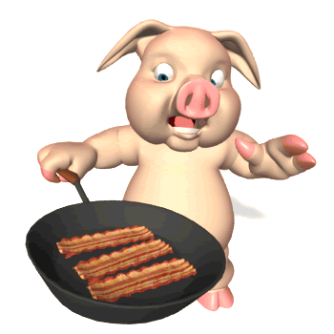

Un día la Gallina le dice al Cerdo “Cerdito es justo que le hagamos un regalo a nuestro Señor el granjero, él se lo merece nos cuida etc. Es justo”
el Cerdito por su parte responde” me parece bien” pero ¿que Tenes pensado regalarle?
la gallinita responde “ Huevos con Jamón”
y el Cerdito responde “Gallinita no me parece la idea, porque para mi es un problema y para ti un Donativo.

Slide 19
¿Qué doy a Dios un Donativo o un Compromiso?
Muchos hermanos dan donativo a Dios ósea lo que le sobra.
Lucas 21:1-4.
Levantando Jesús la vista, vio a los ricos que echaban sus ofrendas en el arca del tesoro.
V.2.
Y vio también a una viuda pobre que echaba allí dos pequeñas monedas de cobre;
V.3.
y dijo: En verdad os digo, que esta viuda tan pobre echó más que todos ellos;
V.4.
porque todos ellos echaron en la ofrenda de lo que les sobraba, pero ella, de su pobreza, echó todo lo que tenía para vivir.

Slide 20
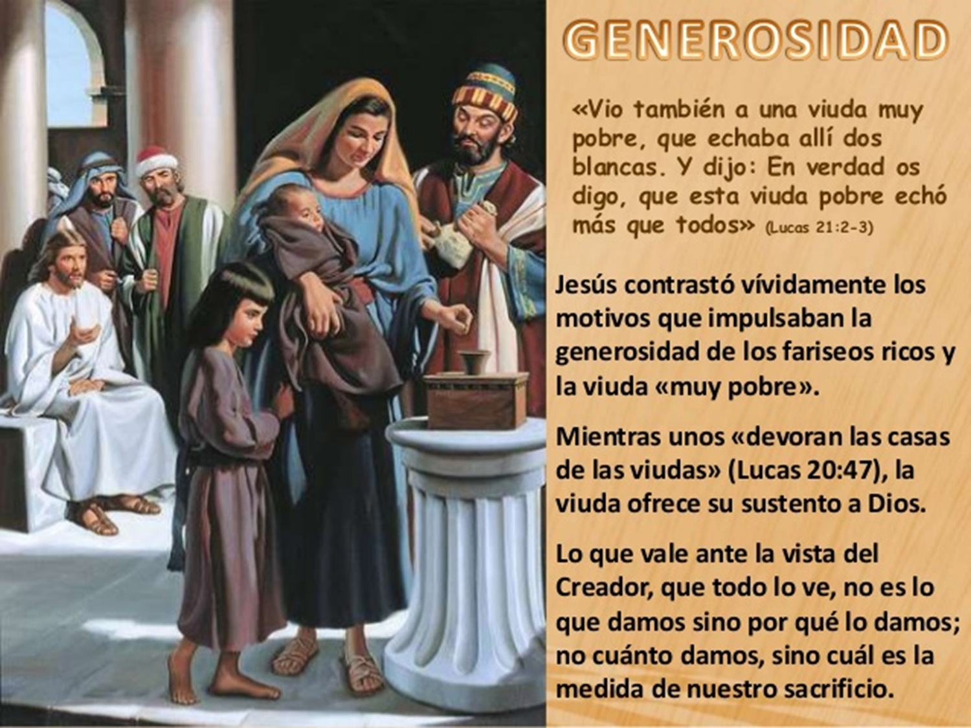

Slide 21

Mientras Jesús contemplaba a unos ricos echar sus ofrendas en el arca del tesoro del templo, se sintió afectado por el contraste entre los ricos y una viuda pobre.
Ellos daban algo, pero ella lo había dado todo. En la estima de Dios, ella dio más que todos ellos juntos.
Ellos daban de lo que les sobra; ella, en cambio, dio de su pobreza.
Ellos daban lo que les costaba poco o nada; ella dio todo el sustento que tenía.
UN CORAZON AGRADECIDO SUELE MANIFESTARSE EN UN ESPIRITU GENEROSO. LUCAS.21:4.

Slide 22
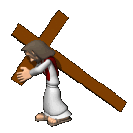
Pero otros dan Comprometidos a Dios con Amor
¿Qué es Amar?
Una señora muy conocida dijo: Amar es dar hasta que nos duela.
Y eso es lo que hizo Cristo amo hasta el dolor.
La gallinita y el cerdito tenían como fin hacer feliz al Granjero.
El Cristiano tiene como fin hacer feliz al Señor Amándolo
Juan 14:15.
Si me amáis, guardaréis mis mandamientos.

Slide 23
El Señor Jesús estaba a punto de dejar a Sus discípulos, y ellos quedarían llenos de dolor.
¿Cómo podrían ellos expresar su amor por Él?
La respuesta era, guardando Sus mandamientos.
No por lágrimas, sino por obediencia.
Jesús dijo: “aquel que no renuncie a todo no puede ser mi discípulo”.

Slide 24

Lucas.14:33.
Así pues, cualquiera de vosotros que no renuncie a todas sus posesiones, no puede ser mi discípulo.
Debemos tomar nuestra cruz a diario.
Lucas 9:23.
Y decía a todos: Si alguno quiere venir en pos de mí, niéguese a sí mismo, tome su cruz cada día y sígame.

Slide 25
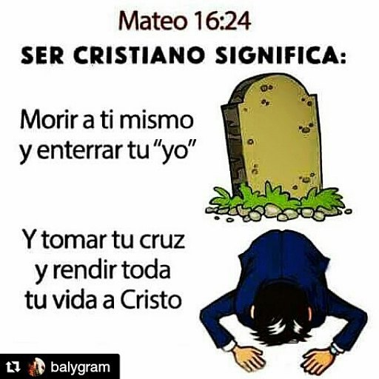

Slide 26
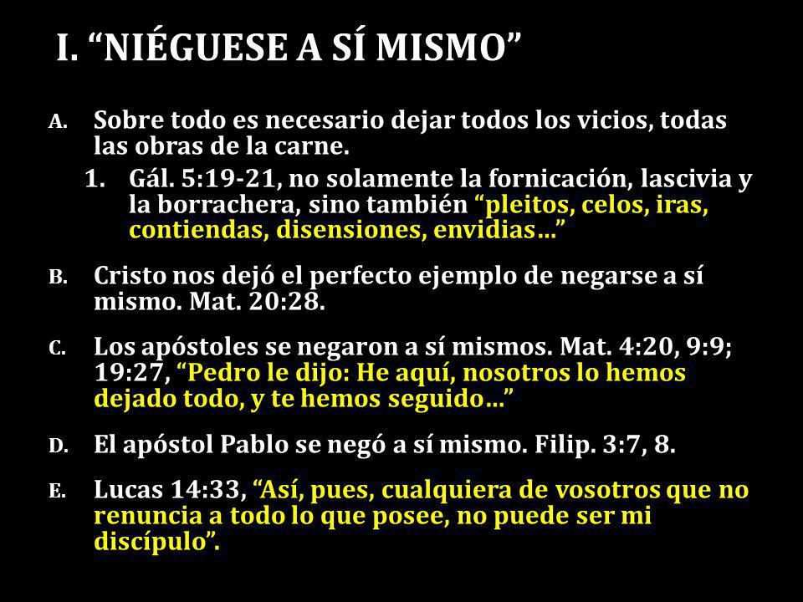

Slide 27
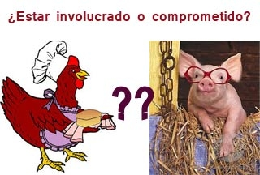
CONCLUSIÓN:
Debemos de tener un compromiso con Dios y no solamente un involucramiento.
Debemos dar un compromiso a Dios y no solamente un Donativo.
¿Qué esta dando Usted?

Slide 28



PLAN DE SALVACIÓN SEGÚN DIOS
¿Que debo hacer
para ser salvo…?
DIOS
“EL SEÑOR AÑADÍA CADA DÍA A LA IGLESIA LOS QUE HABÍAN DE SER SALVOS”
HECHOS.2:47
“por cuanto todos pecaron, y están destituidos de la gloria de Dios” Romanos. 3:23.
P
E
C
A
D
O
BAUTIZARSE. Hech.2:38.
CONFESAR. Rom.10:9-10.
Cristo es Él Salvador de los que le obedecen
“…y habiendo sido perfeccionado, vino a ser autor de eterna salvación para todos los que le obedecen” Hebreos.5:9.
ARREPENTIRSE. Hech.17:30.
CREER, Mar.16:15-16.
OIR, Rom.10:17.

Slide 29

DIOS NOS BENDIGA A TODOS.

